Slide 1
加解密类

Slide 2
培根密码
培根密码，培根所用的密码是一种本质上用二进制数设计的，没有用通常的0和1来表示，而是采用a和b 密文形式是明显两个不同的字符。如大写字母和小写字母，英文和数字，斜体和正体。

Slide 3
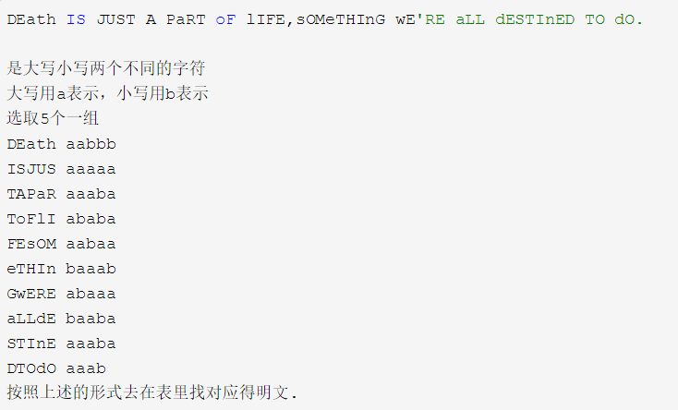
A aaaaa B aaaab C aaaba D aaabb E aabaa F aabab G aabba H aabbb I abaaa J abaab K ababa L ababb M abbaa N abbab O abbba P abbbb Q baaaa R baaab S baaba T baabb U babaa V babab W babba X babbb Y bbaaa Z bbaab

Slide 4
摩尔斯电码
摩尔斯电码是一种早期的数字化通信形式，但是它不同于现代只使用零和一两种状态的二进制代码，它的代码包括五种： 点、划、点和划之间的停顿、每个字符间短的停顿（在点和划之间）、每个词之间中等的停顿以及句子之间长的停顿。 形如：– — .-. … .

Slide 5
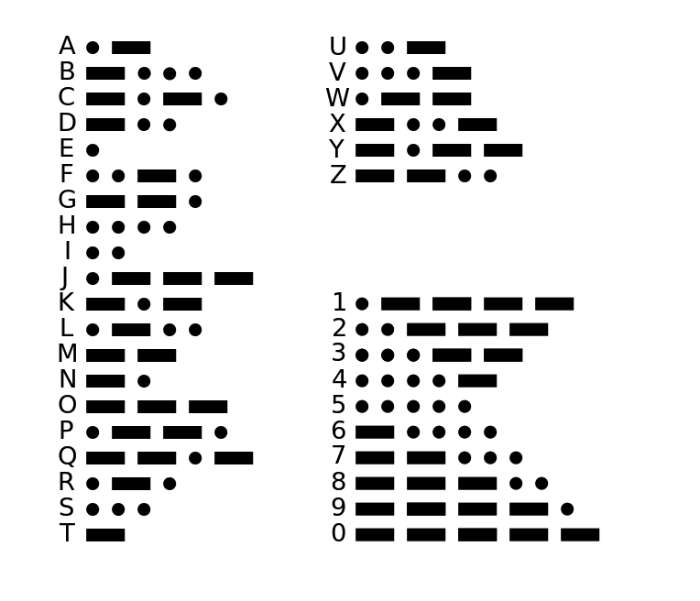
摩尔斯电码图

Slide 6
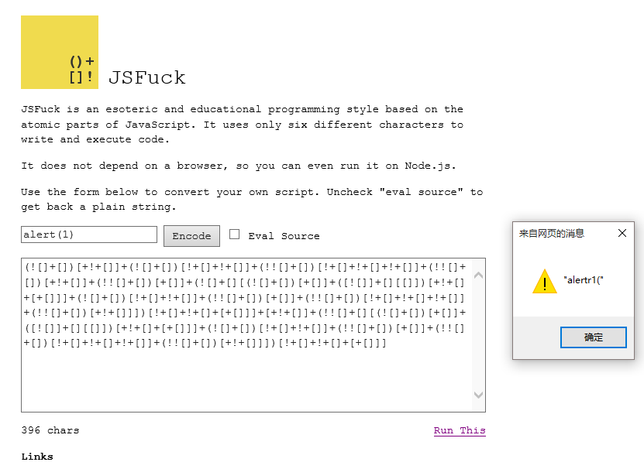
jsfuck
JSFuck 可以让你只用 6 个字符[ ]( ) ! +来编写 JavaScript 程序。

Slide 7
栅栏密码
所谓栅栏密码，就是把要加密的明文分成N个一组，然后把每组的第1个字连起来，形成一段无规律的话。 不过栅栏密码本身有一个潜规则，就是组成栅栏的字母一般不会太多。（一般不超过30个，也就是一、两句话）
明文：THERE IS A CIPHER 去掉空格后变为：THEREISACIPHER 两个一组，得到：TH ER EI SA CI PH ER 先取出第一个字母：TEESCPE 再取出第二个字母：HRIAIHR 连在一起就是：TEESCPEHRIAIHR 还原为所需密码。 而解密的时候，我们先把密文从中间分开，变为两行： T E E S C P E H R I A I H R 再按上下上下的顺序组合起来： THEREISACIPHER 分出空格，就可以得到原文了： THERE IS A CIPHER

Slide 8
凯撒密码
凯撒密码(Caesar Cipher或称恺撒加密、恺撒变换、变换加密、位移加密)是一种替换加密，明文中的所有字母都在字母表上向后（或向前）按照一个固定数目进行偏移后被替换成密文。例，当偏移量是3的时候，所有的字母A将被替换成D，B变成E，以此类推，更多参考。
加密实例：
明文：The quick brown fox jumps over the lazy dog
偏移量：1
密文：Uif rvjdl cspxo gpy kvnqt pwfs uif mbaz eph

Slide 9
你也可以使用Python的pycipher模块来加解密，如果提示没有这个模块可以通过pip install pycipher或者其他方式来安装pycipher模块
#!python>>> from pycipher import Caesar>>> Caesar(key=1).encipher('The quick brown fox jumps over the lazy dog')'UIFRVJDLCSPXOGPYKVNQTPWFSUIFMBAZEPH'>>> Caesar(key=1).decipher('UIFRVJDLCSPXOGPYKVNQTPWFSUIFMBAZEPH')'THEQUICKBROWNFOXJUMPSOVERTHELAZYDOG'

Slide 10
猪圈密码（亦称朱高密码、共济会暗号、共济会密码或共济会员密码），是一种以格子为基础的简单替代式密码。即使使用符号，也不会影响密码分析，亦可用在其它替代式的方法。

Slide 11
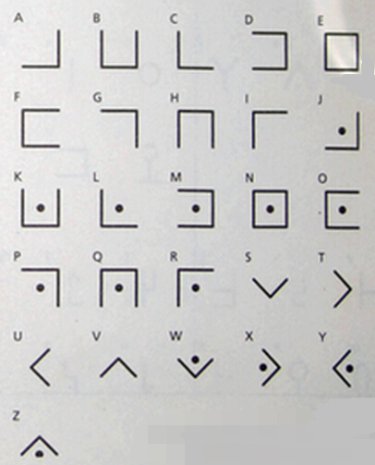


Slide 12
Base64/32/16编码
base64、base32、base16可以分别编码转化8位字节为6位、5位、4位。16,32,64分别表示用多少个字符来编码，
编码原理：Base64编码要求把3个8位字节转化为4个6位的字节，之后在6位的前面补两个0，形成8位一个字节的形式，6位2进制能表示的最大数是2的6次方是64，这也是为什么是64个字符(A-Z,a-z，0-9，+，/这64个编码字符，=号不属于编码字符，而是填充字符)的原因，这样就需要一张映射表

Slide 13
shellcode编码&URL编码
编码方法很简单，在该字节ascii码的的16进制字符前面加%. 如 空格字符，ascii码是32，对应16进制是’20’，那么urlencode编码结果是:%20。
hex(ord('a'))[2:]

Slide 14
Escape/Unescape编码
Escape/Unescape加密解码/编码解码,又叫%u编码，采用UTF-16BE模式， Escape编码/加密,就是字符对应UTF-16 16进制表示方式前面加%u。Unescape解码/解密，就是去掉”%u”后，将16进制字符还原后，由utf-16转码到自己目标字符。如：字符“中”，UTF-16BE是：“6d93”，因此Escape是“%u6d93”。

Slide 15
破解办法
当密文数据足够多时这种密码我们可以通过字频分析方法破解或其他方法破解，比较好的在线词频分析网站
http://quipqiup.com/index.php 在线词频分析

Slide 16
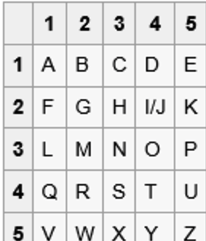
波利比奥斯方阵密码
波利比奥斯方阵密码（Polybius Square Cipher或称波利比奥斯棋盘）是棋盘密码的一种，是利用波利比奥斯方阵进行加密的密码方式，简单的来说就是把字母排列好，用坐标(行列)的形式表现出来。字母是密文，明文便是字母的坐标。

Slide 17
明文：THE QUICK BROWN FOX JUMPS OVER THE LAZY DOG
密文：442315 4145241325 1242345233 213453 2445323543 442315 31115554 143422

Slide 18
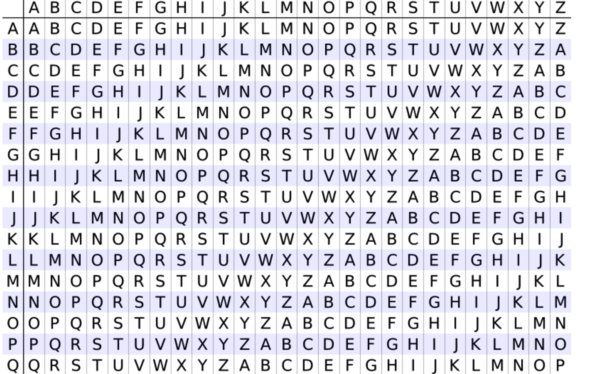
维吉尼亚密码
维吉尼亚密码(Vigenère Cipher)是在单一恺撒密码的基础上扩展出多表代换密码，根据密钥(当密钥长度小于明文长度时可以循环使用)来决定用哪一行的密表来进行替换，以此来对抗字频统计，

Slide 19
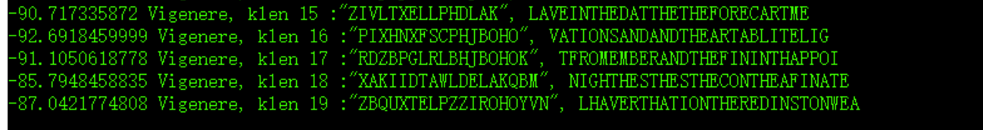
破解维吉尼亚密码第一步是确定密钥长度，维吉尼亚密码分析这篇文章里介绍了使用重合指数算法来确定密钥长度，在确定密钥长度后就可以尝试确定密钥，通常我们可以使用卡方检验来找到每个字母的偏移量，基于维吉尼亚密码分析一文中的算法实现的工具破解示例
密文：kiqpbkxspshwehospzqhoinlgapp

Slide 20
当然，还有不少代码混淆加密
ppencode
ppencode-Perl把Perl代码转换成只有英文字母的字符串。
php的代码混淆加密
asp的代码混淆加密

Slide 21
.jother
jother是一种运用于javascript语言中利用少量字符构造精简的匿名函数方法对于字符串进行的编码方式。其中8个少量字符包括：! + ( ) [ ] { }。只用这些字符就能完成对任意字符串的编码。

Slide 22
brainfuck
Brainfuck是一种极小化的计算机语言，按照”Turing complete（完整图灵机）”思想设计的语言，它的主要设计思路是：用最小的概念实现一种“简单”的语言，BrainF**k 语言只有八种符号，所有的操作都由这八种符号(> < + - . , [ ])的组合来完成。
+++++ +++++ [->++ +++++ +++<] >++++ .---. +++++ ++..+ ++.<+ +++++ +++++ [->++ +++++ ++++< ]>+++ ++++. <++++ +++[- >---- ---<] >--.< +++++ ++[-> ----- --<]> ----- ----- .<

Slide 23
zip伪加密&明文攻击&已知crc攻击
zip伪加密是在文件头的加密标志位做修改，进而再打开文件时识被别为加密压缩包。
知道加密文件的一部分，从而进行攻击
文件很小的情况下，可以通过crc32碰撞的方法去获取密码

Slide 24
说了这么多，大家来试试这个解码
exec("import re;import base64");exec((lambda p,y:(lambda o,b,f:re.sub(o,b,f))(r"([0-9a-f]+)",lambda m:p(m,y),base64.b64decode("MSAiMCI=")))(lambda a,b:b[int("0x"+a.group(1),16)],"hello|print".split("|")))

